Slide 1



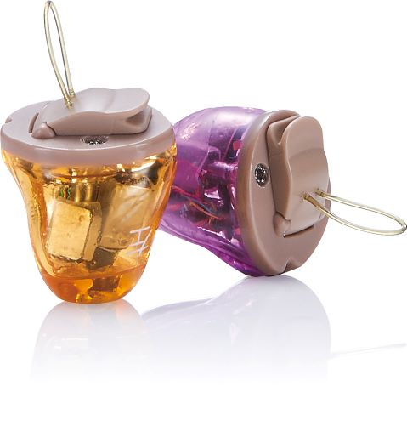

GW休業のお知らせ
下記期間をGW休業とさせていただきます。
ご理解ご協力下さいますようお願いを申し上げます。
※ゴールデンウィーク休業日
令和４年５月３日(火）
～５月５日(木）
～5/5は木曜定休日
～5/6（金）より平常営業致します
～休業中のご連絡は下記FAX又はe-mailにて
お問合せ下さいますようお願い申し上げます
リオネットセンター越谷店
リオネットセンター川口店
リオネットセンター蕨店
彩の国リオネットセンターグループ
※店舗により休業日が異なる場合がございます
リオネットセンター草加店
〒340-0015 草加市高砂2-16-20
TEL＆FAX：048-951-7550
E-mail：soka＠ha-okano.co.jp

